Slide 1
Variations
Proportions
Graphiques
Statistiques
(niveau B1)

Slide 2
Quelques expressions pour parler d’un graphique
Ce graphique représente… | des valeurs absolues : 50
Le diagramme illustre… | des pourcentages : 5,5 % (prononcer cinq virgule 5 pour cent)
La courbe illustre…
Comme l’indique la légende…
En ordonnée, nous avons indiqué…
En abscisse, on trouve…
On constate que la courbe monte / descend / reste stable

Slide 3
Quelques expressions pour reformuler les proportions
la moitié – un tiers – un quart – un cinquième
plus de la moitié – près de la moitié – moins d’un quart de
environs un tiers
la majorité des – la plupart – un grand nombre – presque tous
une minorité de – très peu de

Slide 4
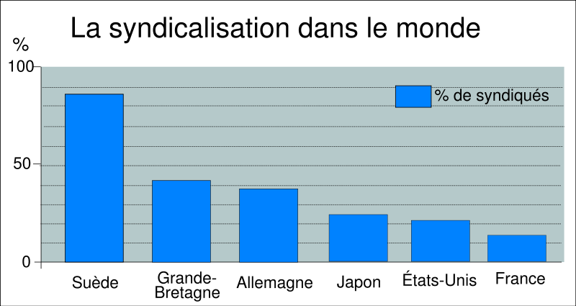
Décrivez le graphique ci-dessous en remplaçant les pourcentages par des proportions.

Slide 5
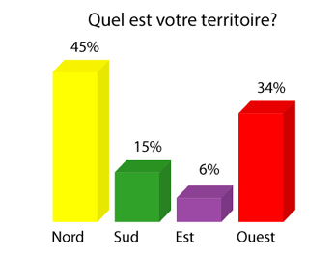
Décrivez le graphique ci-dessous en remplaçant les pourcentages par des proportions.

Slide 6
Expressions pour commenter un sondage
Introduction
L’enquête porte sur …
X personnes ont été interrogées / répondent
Un échantillon de X personnes
D’après une enquête
A partir d’une enquête
Analyse
Le pourcentage des abstenions est très élevé/est faible
Le nombre des indécis est en hausse / en baisse
La majorité des personnes interrogées est favorable / contraire à
Il y a une majorité / minorité de mécontents /
La première préoccupation des X c’est …
Au premier rang des préoccupations des …
En tête, on trouve …
Au second rang
En dernier

Slide 7
Expressions pour comparer des données
Le nombre de …. est égal à, est plus grand que, est plus petit que, équivaut à, est comparable à, ressemble à, est l’équivalent de, correspond à, est différent de, est semblable à, est identique à, est égal à, est inférieur à, est supérieur à, est lié à, varie avec, évolue en même temps que, varie en fonction de, a été dépassé….
Le pourcentage de …. est en hausse, va croissant, est en augmentation, est en progression, croît de 5 points, s’accroît de 5 points, a augmenté de 5 points, a gagné 5 points, progresse régulièrement, s’est sensiblement élevé (accru), a doublé, a triplé, a connu un net accroissement, est en plein essor, est en pleine croissance, a décollé, atteint un niveau record
La proportion de … a légèrement fléchi, a subi un léger fléchissement, est en baisse, est en diminution, a perdu 0,5 point, est en recul de 0,5 point, est tombé au-dessous de, a beaucoup baissé, a fortement diminué, a connu une forte baisse (une forte diminution), est en chute libre, s’est effondrée, a atteint son niveau le plus bas (un niveau-plancher)
Le nombre de …… reste stable, reste stationnaire, reste au même niveau, est égal à celui/celle de, se maintient au même niveau, s’est stabilisé, n’a pas changé, stagne

Slide 8
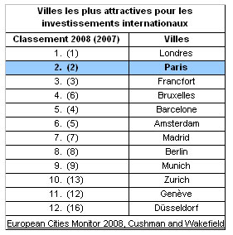
Décrivez le graphique ci-dessous en remplaçant les numéros par des ordinaux.

Slide 9
Utilisez le vocabulaire de la variation pour décrire l’évolution des indices suivants:
valeur | cours | variation
CAC 40 | 4005,50 | +0,08% | ↑
SBF 120 | 2993,15 | -0,06% | ↓
FTSE 100 | 5862,94 | -0,31% | ↓
DAX | 7102,80 | -0,74% | ↓
Dow Jones Index | 11877,63 | +0,46% | ↑
Nasdaq 100 | 2279,10 | +0,38% | ↑
Nikkei 225 | 10237,92 | -1,18% | ↓

Slide 10
Utilisez le vocabulaire de la variation pour décrire l’évolution des taux et devises suivants:
valeur | cours | variation
Euribor (3 mois) | 1,0740 | +1,03% | ↑
Libor (3 mois) | 0,9663 | +0,45% | ↑
Euro / US Dollar | 1,3687 | +0,85% | ↑
Euro / Livre Britannique | 0,8548 | -0,36% | ↓
Euro / Yen Japonais | 112,3600 | +0,83% | ↑

Slide 11
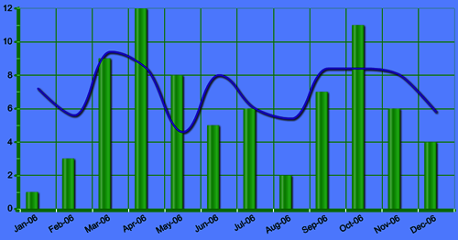
Décrivez le graphique ci-dessous à l’aide du vocabulaire de la variation.

Slide 12
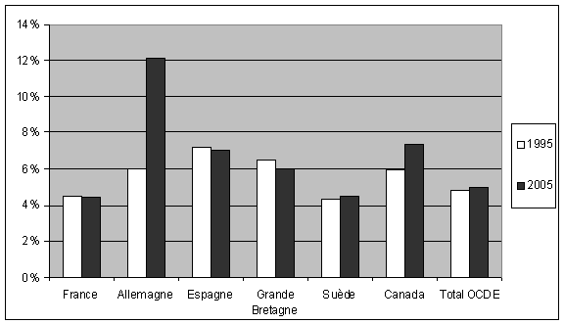
PART DE LA RECHERCHE PUBLIQUE OU UNIVERSITAIRE FINANCÉE PAR LES ENTREPRISES

Slide 13
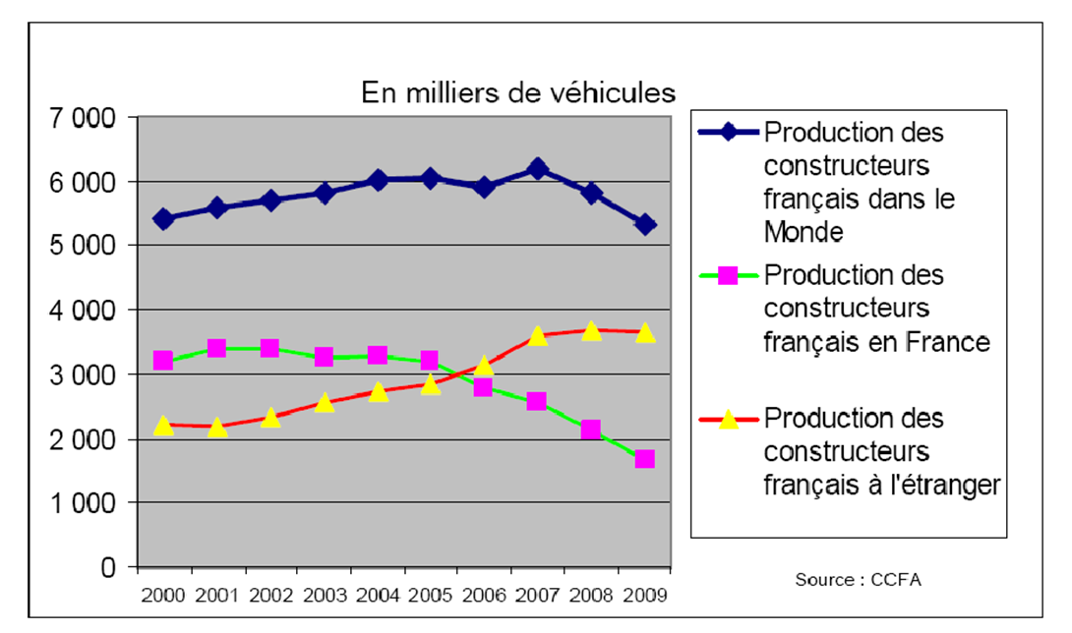

Slide 14
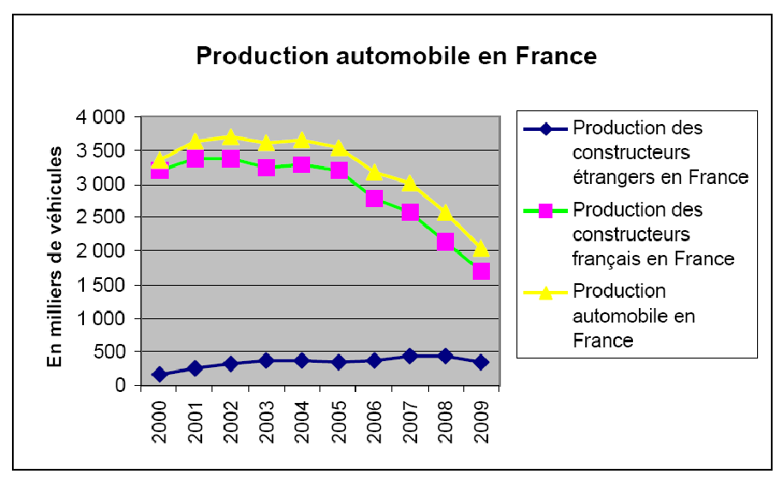

Slide 15
